Slide 1

커비 모작 게임
2021182032 임동건
프로젝트 1차 발표

Slide 2
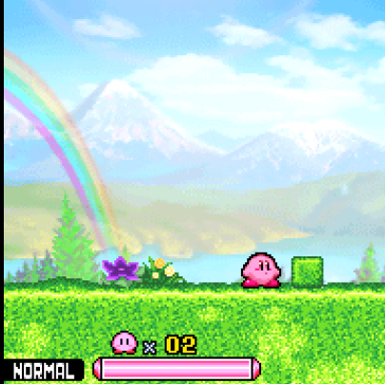


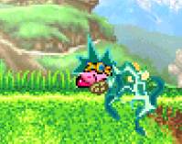
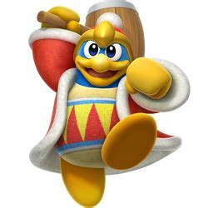
Slide 1: 게임 컨셉
핵심 컨셉: 기존의 커비 게임을 모방하여 구현
재미 요소: 커비 복사 능력, 복사 능력에 따른 다양한 기술
, 스테이지당 몬스터 처치 및 보스 클리어

Slide 3
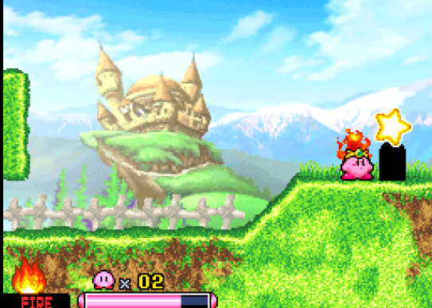
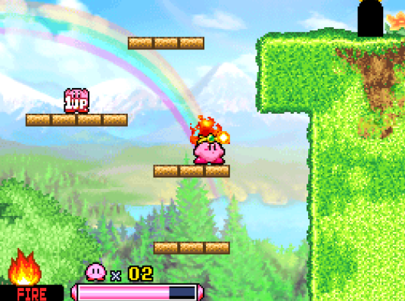
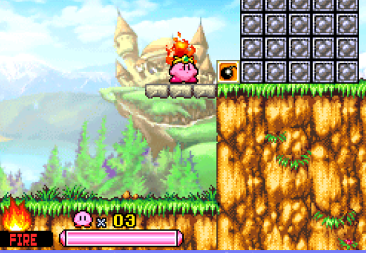
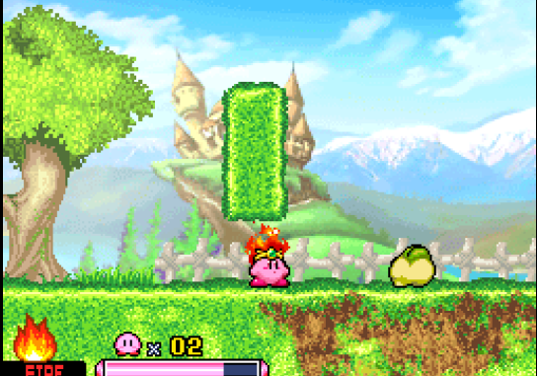
Slide 2-4: 예상 게임 진행 흐름
스테이지 기반으로 진행
각 스테이지는 여러 레벨로 나뉘어 있고,
플레이어는 커비를 조종해
다양한 장애물과 적을 통과.

Slide 4
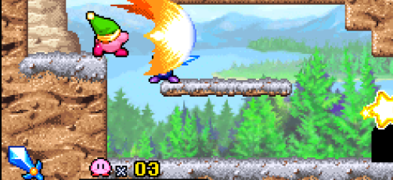
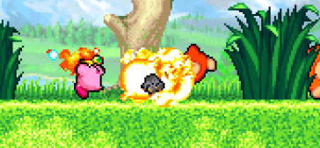
Slide 2-4: 예상 게임 진행 흐름
게임을 진행하면서 적을 빨아들여서 그 능력을 복사한다.
이를 통해 다양한 능력을 사용하면서 문제를 해결하고
적을 물리친다.

Slide 5
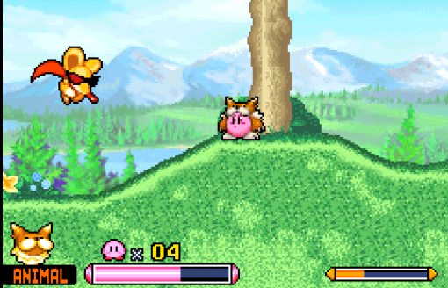
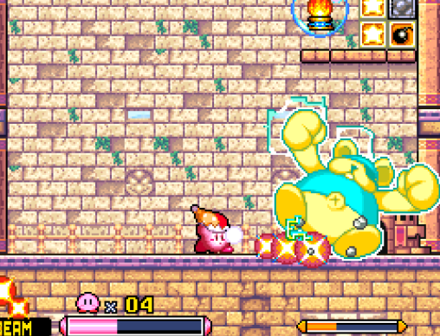
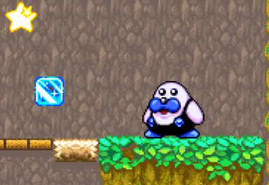
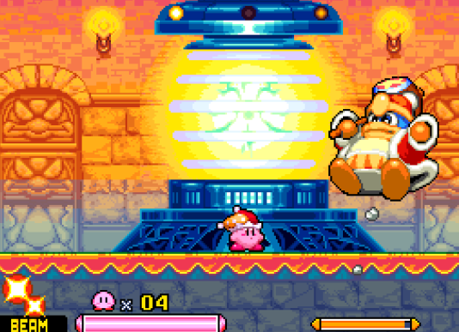
Slide 2-4: 예상 게임 진행 흐름
마지막에는 보스전이
플레이어는 전략적으로 다양한 능력을 활용해 보스를 물리친다.

Slide 6
Slide 5: 개발 일정
1주차 (10월 14일 - 10월 20일)
게임에 필요한 캐릭터, 몬스터 Sprite Sheet 수집, 배경 수집
구현할 몬스터, 보스, 캐릭터 복사 능력 확정하기
2주차 (10월 21일 - 10월 27일)
커비 움직임(점프, 달리기, 상하좌우) 구현 + 다른 폼도
커비 공격 이펙트 구현 + 다른 폼도
3주차 (10월 28일 - 11월 3일)
일반 몬스터 좌우 움직임 및 공격 패턴 구현.
몬스터와 커비 공격 충돌 및 데미지 받을 때 구현
4주차 (11월 4일 - 11월 10일)
몬스터와 커비 공격 충돌 및 데미지 받을 때 구현
각 스테이지 장애물 및 상호작용 구현
5주차 (11월 11일 - 11월 17일)
스테이지 여러 개 배경 구현 + 몬스터 소환 되도록 구현
스테이지에서 다음스테이지 넘어가는 상호작용 구현
6주차 (11월 18일 - 11월 24일)
보스 몬스터 패턴 및 움직임 구현
7주차 (11월 25일 - 12월 1일)
보스 및 스테이지, 몬스터 적용
테스트 플레이 및 버그 수정
8주차 (12월 2일 - 12월 8일)
최종 버그 수정 및 부족한 것 구현.

